Slide 1
Sverige – från makroekonomiskt misslyckande till makroekonomisk framgång
Lars Calmfors
Finansdepartementet
29 November 2013

Slide 2
Sweden – from Macroeconomic Failure to Macroeconomic Success
Svezia: il cambio di marcia con le riforme, in Cambia Italia, Come fare le riforme e tornare a crescere, Centro Studi, Confindustria, Rome: S.I.P.I. SpA, 2012.
CESifo Working Paper No. 3790.
Maguire, M. and Wilson, G. (eds,), Business and Government, Volume IV: Challenges and Prospects, Routledge 2013.

Slide 3
Efter 1990-talskrisen
Snabbare tillväxt
Goda statsfinanser
Låg inflation
Låga löneökningar
Förbättrat arbetsmarknadsläge

Slide 4
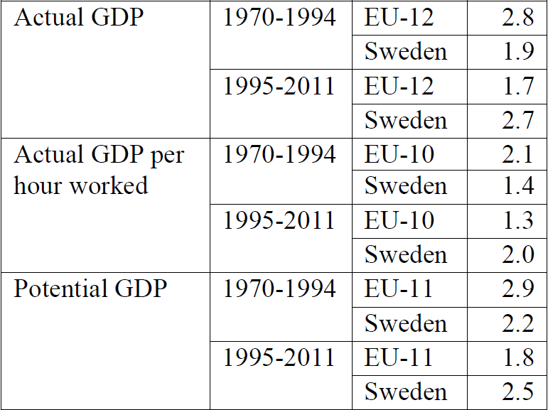
Table 1 Average annual GDP growth in Sweden and the euro area, per cent

Slide 5
Figure 26 Labour productivity: GDP per employed person, 1991=100

Slide 6
Ett antal reformer
1990/91 års skattereform
Avregleringar av produkt- och tjänstemarknader
- fr o m andra hälften av 1980-talet
Reformerad lönebildning
- märkessättning av industrin, industriavtal och Medlingsinstitutet
- mer individuell löneflexibilitet
Striktare finanspolitiskt ramverk
Ny penningpolitisk regim
- inflationsmål och självständig Riksbank
Arbetsmarknadsreformer
- jobbskatteavdrag
- arbetslöshetsförsäkring
- sjukförsäkring och förtidspensioner

Slide 7
Figure 4 Net income replacement rate for short-term unemployed (first year), 2009

Slide 8
Hur kom reformerna till och hur genomfördes de?
Reaktion på långvariga problem eller på akut kris?
Vilken medvetenhet fanns det om problemen?
Betydelsen av internationellt inflytande respektive tidigare svensk tradition?
Politisk konsensus runt reformerna eller inte?
Hur har motståndet från olika särsintressen hanterats?
Chockterapi eller gradvisa reformer?

Slide 9
Reaktion på långvariga problem eller på akut kris?
Vanlig föreställning att reformer bara kan genomföras i samband med djupa kriser
- politikmisslyckanden är då uppenbara
- mer uppenbara vinster av att övervinna
motstånd från särintressen
Vanlig föreställning att svenska reformer möjliggjordes av 1990-talskrisen
- sanning med stor modifikation
EU-medlemskapet delvis reaktion på akut kris som gjorde det lättare att genomföra en del reformer

Slide 10
Förutsättningar för olika reformer
Långvariga problem
Akuta problem
Skattereformen
Avregleringarna
Arbetsmarknadsreformerna
Penningpolitisk regim
- självständig Riksbank
Reformerad lönebildning
Penningpolitisk regim
- övergången till rörlig
växelkurs och inflations-
mål
Finanspolitiskt ramverk
- pensionsreform, budget-
process, överskottsmål,
utgiftstak, kommunalt ba-
lanskrav
Reformerad lönebildning

Slide 11
Medvetenheten om problemen
Skattesystemet
- ekonomer, allmänhet, politiker
Regleringar av produkt- och tjänstemarknader
- ingen bred diskussion
Finanspolitiken
- politiker, ekonomer, allmänhet under 1990-talskrisen
Penningpolitiken
- inte mycket diskussion om den fasta växelkursen
- decennium av ekonomdiskussion om självständig centralbank
Lönebildningen
- två decenniers diskussion bland ekonomer, parter och allmänhet
Arbetsmarknadsreformer
- 15 års ekonomdiskussion
- inflytande på Moderaterna

Slide 12
Internationellt inflytande eller återgång till tidigare modell
Internationellt inflytande
Återgång till tidigare traditioner
Avregleringar
- USA och Storbritannien
- EU
Skattereform
Självständig Riksbank (EU)
- EU-regler
- Utanförskap EMU
Finanspolitiska regler (EU)
Arbetsmarknadsreformer
- OECD och IMF
Lönebildningen
Finanspolitiken

Slide 13
Politisk samsyn eller konflikt
Samsyn
Konflikt
Skattereform
Finanspolitiskt ramverk inkl pensionsöverenskommelse
Självständig Riksbank
Avregleringar
- implicit men inte explicit
Arbetsmarknadsreformer

Slide 14
Olika möjligheter hantera särintressen
Kompensera potentiella förlorare
Utnyttja politisk komplementaritet mellan reformer
Bindande åtaganden
Använda forskning som murbräcka
Dölja konsekvenserna för väljarna

Slide 15
Använda metoder för att hantera särintressen
Skattereformen
- kompensera potentiella förlorare
- underfinansiering?
- politisk komplementaritet mellan kreditmarknads- och skattereformer
- svårt hantera särintressen på lång sikt
Bindande åtaganden
- blocköverskridande överenskommelser (skattereform, pensioner, finanspolitiskt ramverk,
självständig Riksbank)
- EU-åtaganden (finanspolitiskt ramverk, självständig Riksbank)
- valmanifest (arbetsmarknadsreformer)
Forskning som murbräcka
- skattereform
- pensionsreform
- riksbanksreform
- (finanspolitiskt ramverk)
- arbetsmarknadsreformer
Dölja konsekvenserna
- pensionsreform

Slide 16
Chockterapi eller gradvis införande
Chockterapi
Gradvis införande
Skattereform
Arbetsmarknadsreformer
Reformerad lönebildning
Pensionsreform
Avregleringar
Penningpolitisk regimförändring
Finanspolitiskt ramverk
Reformerad lönebildning

Slide 17
Slutsatser
De flesta reformerna har varit reaktioner på långvariga problem snarare än på akuta kriser
I de flesta fallen stor medvetenhet om problemen
Internationella inflytanden har varit viktiga
Politisk samsyn om de flesta reformerna
Många metoder har använts för att övervinna motstånd från särintressen
- ekonomisk forskning har ofta använts som murbräcka

